Slide 1

计算机图形学
Computer Graphics
刘利刚
数学科学学院
http://staff.ustc.edu.cn/~lgliu

Slide 2
架构师的抽象思维

Slide 3
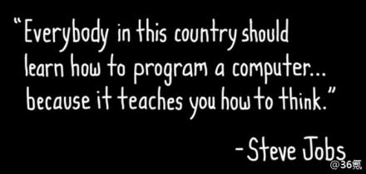
乔布斯：“每个人都应学习编程，因为它教你如何思考”

Slide 4
程序员的层次
架构师
  核心能力：抽象思维与抽象能力
  宏观的全局掌控能力
工程师
  软件工程
搬砖师（“码农”）
  编写代码

Slide 5
代码质量的评判维度
可阅读性：方便代码流转
可扩展性 / 可维护性：方便修改功能，添加新功能
可测试性：质量管理
可复用性：简化后续功能开发的难度

Slide 6
计算机的抽象结构

Slide 7
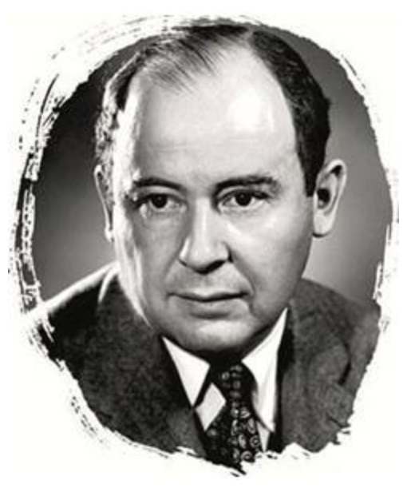
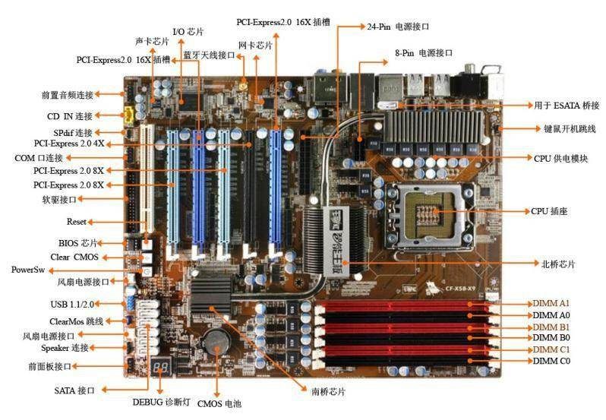
冯.诺依曼计算机的体系结构

Slide 8
计算机结构的抽象
运算（CPU）
输入
输出
存储（内存）

Slide 9
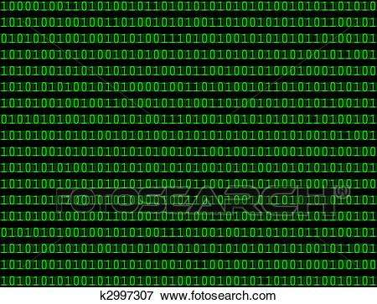
存储器：内存
bit（位）：表示两个状态0/1（开/关）

Slide 10
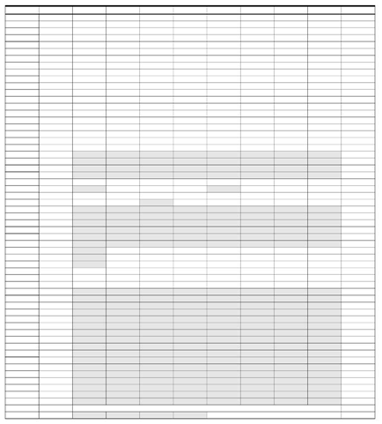
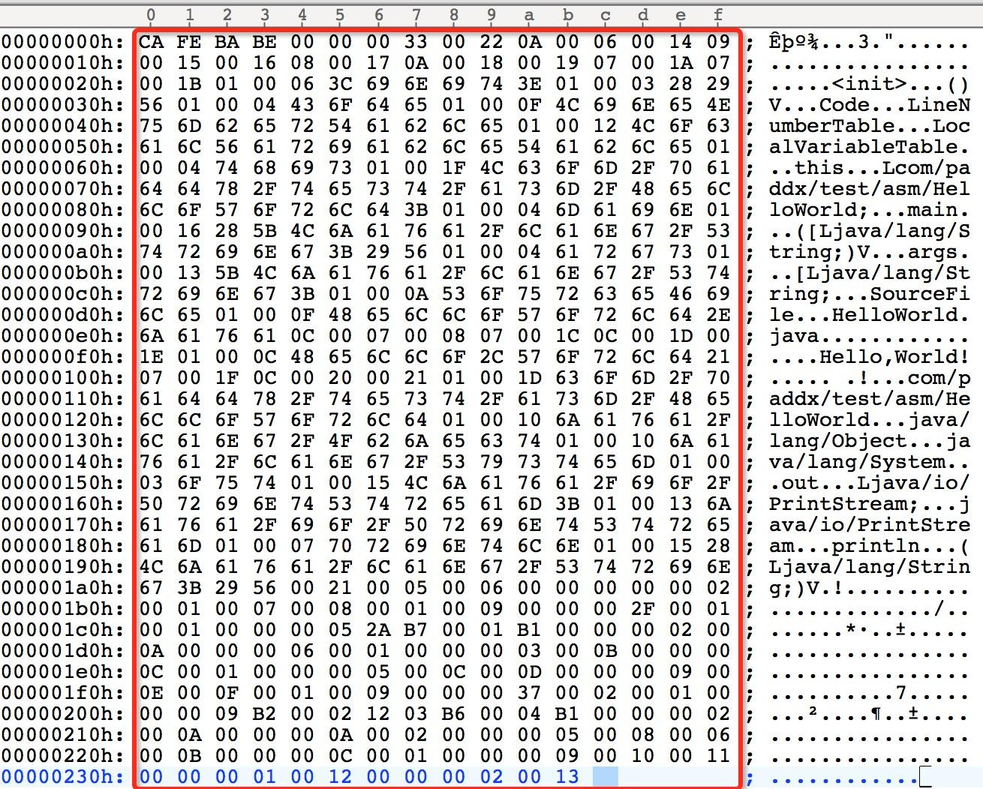
存储器：内存
byte（字节）: 8 bits，表示256个状态

Slide 11
CPU（运算器）
负责程序（指令序列）的执行
  指令序列也是存放在存储里面
  计算机加电启动后，CPU从一个固定的存储地址开始执行
CPU指令集
  计算类：各类基本数学运算，如加减乘除、sin/cos 等等
  I/O 类：从输入输出设备（存储）读数据、写数据
  指令跳转类：在满足特定条件下跳转到新的当前程序执行位置

Slide 12

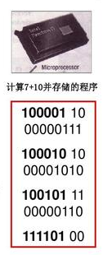
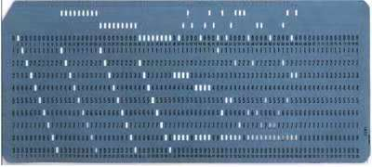
机器语言：用二进制和编码方式提供的指令系统编程程序
打孔卡

Slide 13
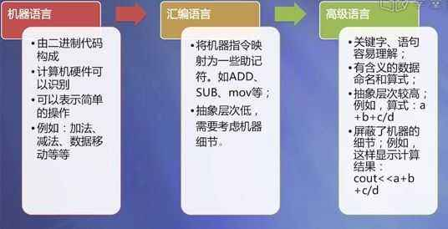
编程语言+编译器

Slide 14
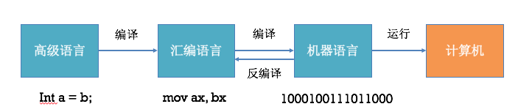
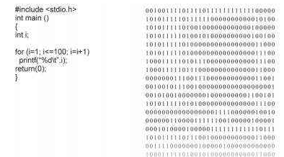
编程语言+编译器

Slide 15
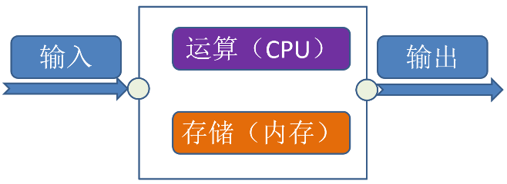
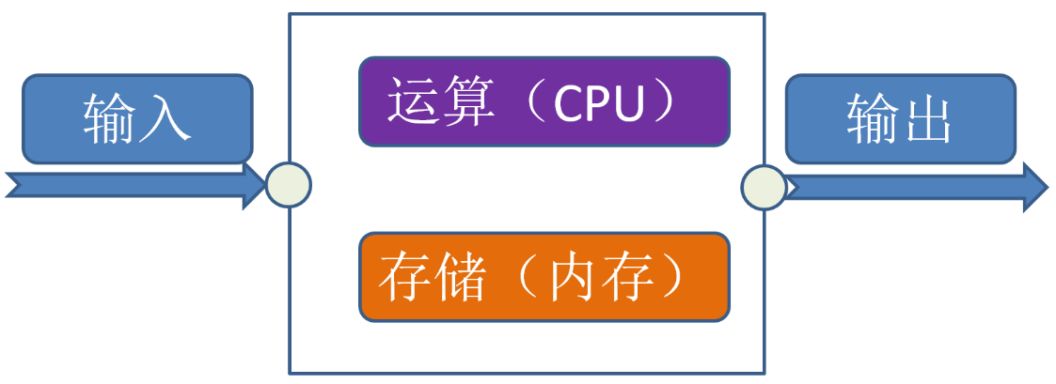

递归原则
1：中央处理器 + 存储：可以支持任意复杂的“计算” -- y=f(x)
2：输入输出设备：是电脑无限可能的扩展能力
…

Slide 16
计算机无限扩展的能力
输入（Input），无非是采集物理世界的信息，将其数字化，所以一个输入设备其实可以看作是一个模数转换的“算子”。只不过这个算子非 CPU 的指令可以表达。
输出（Output），无非是将数字内容反作用于物理世界，一个输出设备其实可以看作是一个数模转换的“算子”。同样，这个算子非 CPU 的指令可以表达。
计算机 CPU 自身只能做数数转换，输入是比特信息，输出还是比特信息。结合了输入 / 输出设备提供的数模和模数转换的 “算子”，连接了数字世界和物理世界的计算机，在数学上也就完备了。

Slide 17
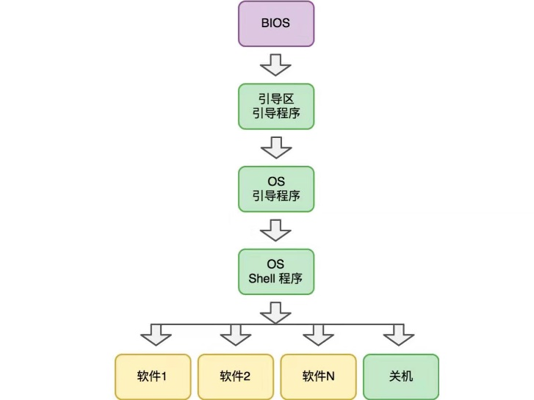
操作系统
解决软件治理的问题
  进程与处理机管理、作业管理、存储管理、设备管理、文件管理
提供基础编程接口 (Windows API)
  GDI: 文本、图像、画图
  …

Slide 18
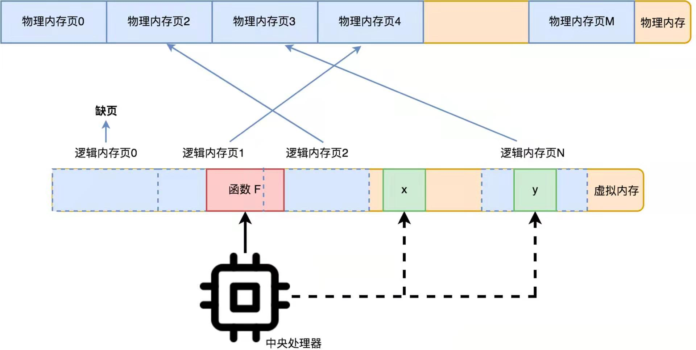
物理内存与虚拟内存

Slide 19
计算机运行全过程

Slide 20
硬盘
引导区：引导程序
OS引导程序
显示器
OS shell
主板
键盘
软件1
文件1
鼠标
CPU
GPU
内存
RAM
软件2
文件2
寄存器
显存
网卡
BIOS
CMOS
ROM
RAM
光驱
电源
闪存(USB)
硬件自检：各种驱动程序
软盘(A/B)
更改的硬件配置存入CMOS
跳转到外部存储的引导区程序

Slide 21
“响应体”的抽象
运算（CPU）
输入
输出
存储（内存）
例子：人、电视、空调、汽车…

Slide 22

热身练习回顾
什么是数组？数组的抽象？
  需求、规格
面向对象的编程思想
  封装 (响应体)
    数据：存储
    代码：运算
    接口：I/O
扩充
  vector, list
  template

Slide 23
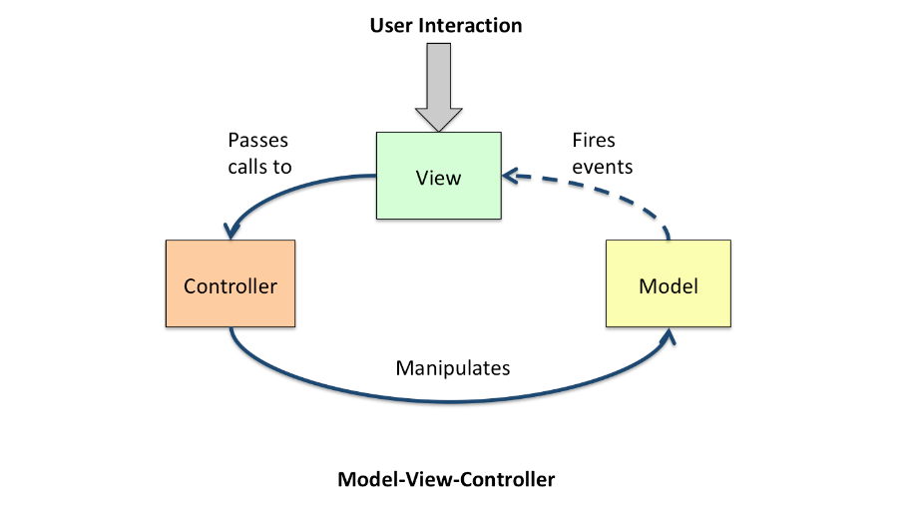
架构的抽象: MVC模式
需求：这个零部件的作用是什么？它能被用来做哪些事情？（某种意义上来说更重要的是）它不会被用来做哪些事情？
规格：这个零部件接口是什么样的？它如何与其他零件连接在一起的？

Slide 24
作业1
“Homework-1.ppt”

Slide 25
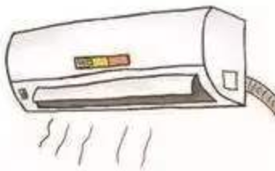
关于编程
好习惯
  代码规范：程序员的“脸面”
  程序注释：边写代码边注释，日志…
  Github
面向对象编程思维
  以“接口”（用户面板）为中心的版式
熟练C++指针、内存分配与释放、避免内存泄漏
调试程序：思路和逻辑清晰、多实践！
  VS debug工具
    F9, F5, F10, F11, ^F5, ^F10, Shift+F10, Shift+F11, …
    各种查看窗口: stack, variable, watch…
  使用std::cout不断输出要检查的内容
程序员的终身修养
  泛型编程、模式设计、软件工程、架构师…

Slide 26
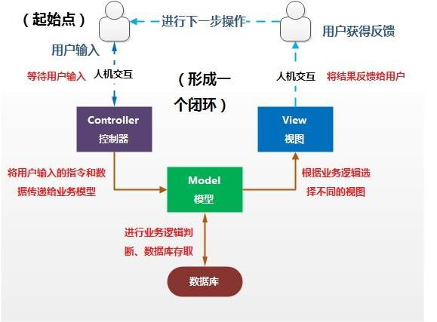
MVC设计模式

Slide 27


课程总目标
计算机图形学 + C++ OOP编程
建模：数学建模、项目建模、框架建模
大项目
  Unity3D游戏开发
  以往课程samples
Comments
  Push yourself. Just do it!
  激发潜能~~克服惰性~~
  周三：3、4、5节

Slide 28
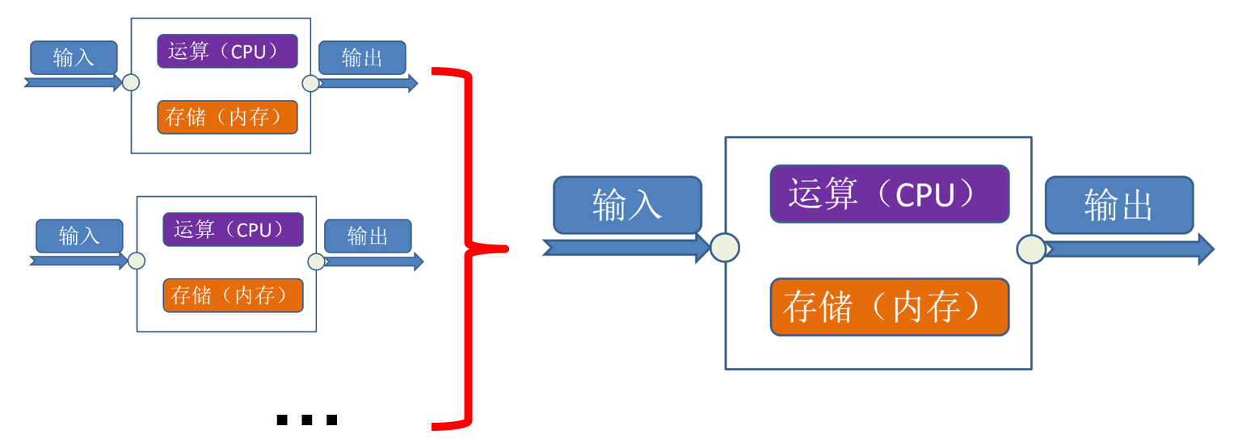
Q&A
冯.诺依曼计算机体系结构
两种递归原则
  CPU + 存储：可以支持任意复杂的计算 -- y=f(x)
  I/O设备：使电脑具有无限可能的扩展能力，连接数字世界与物理世界的广义计算

